Slide 1
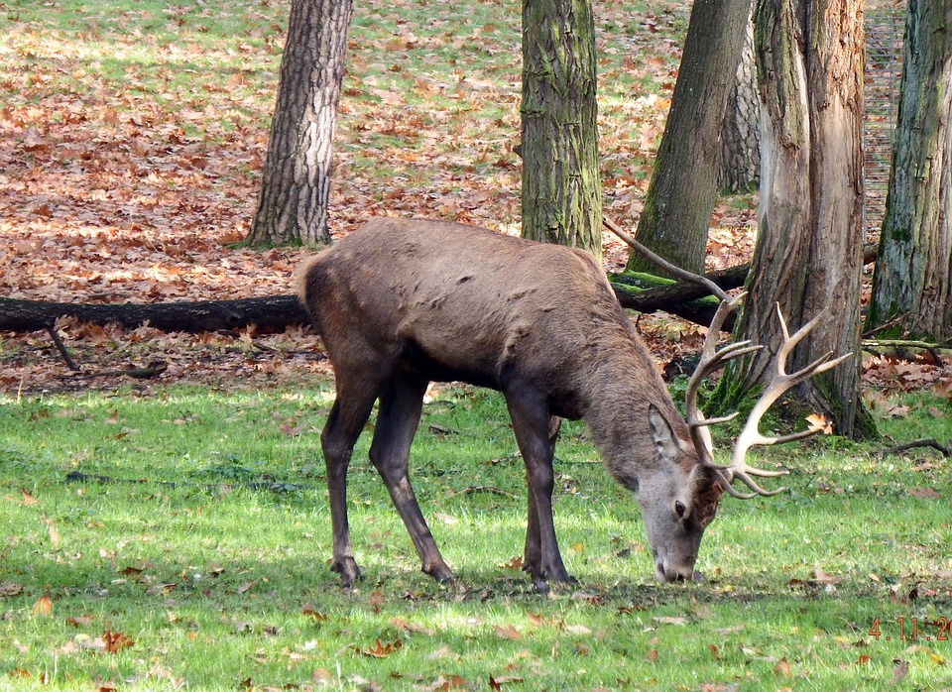
Благородный олень
Выполнила: Крамаренко К. 9 Б

Slide 2
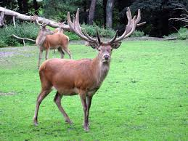
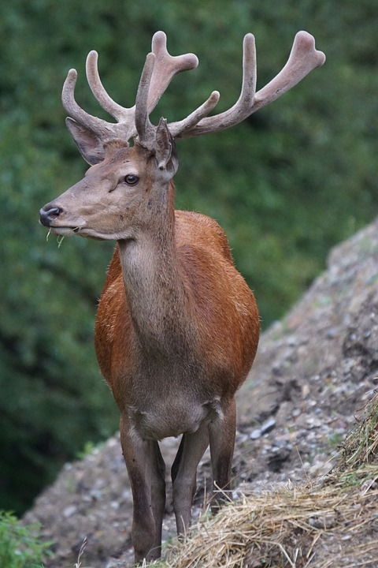
Описание, образ жизни, ареал
В этот вид животных входит несколько подвидов, которые отличаются друг от друга различными параметрами. Все подвиды имеют общие признаки, выраженные характером шерстяного покрова, который в летний период не приобретает пятнистость, а также наличием сравнительно большого белого пятна, расположенного под хвостом животного. На голове благородных оленей растут рога с многочисленными отростками.
Ареал обитания благородных оленей весьма широк, поэтому подобные животные встречаются во многих уголках нашей планеты. Они повсеместно встречаются на просторах Евро-Азиатского континента.
Это животные, которые употребляют в пищу исключительно растительность.
Олени, обитающие на равнинных территориях, отличаются оседлым образом жизни Горные представители благородных оленей ведут кочевой образ жизни.

Slide 3
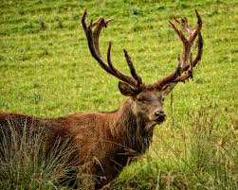
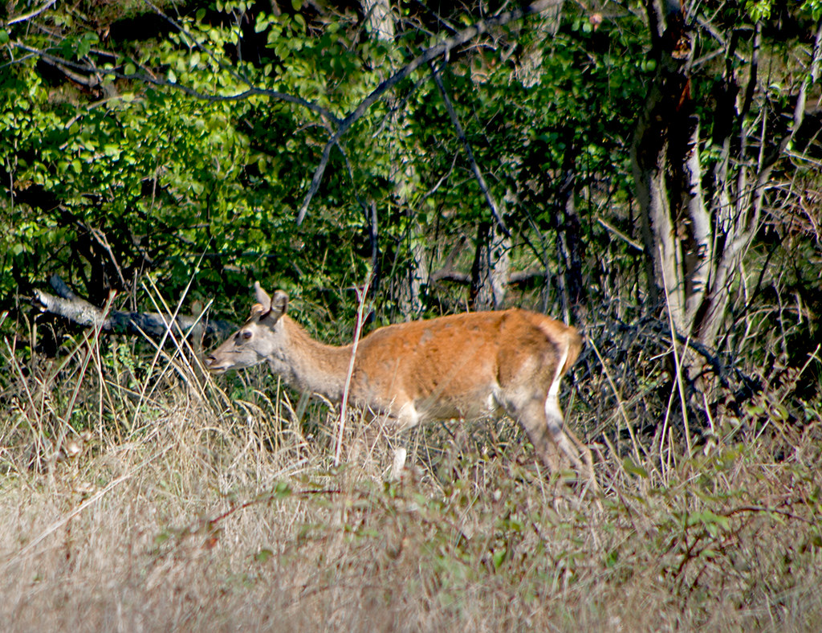
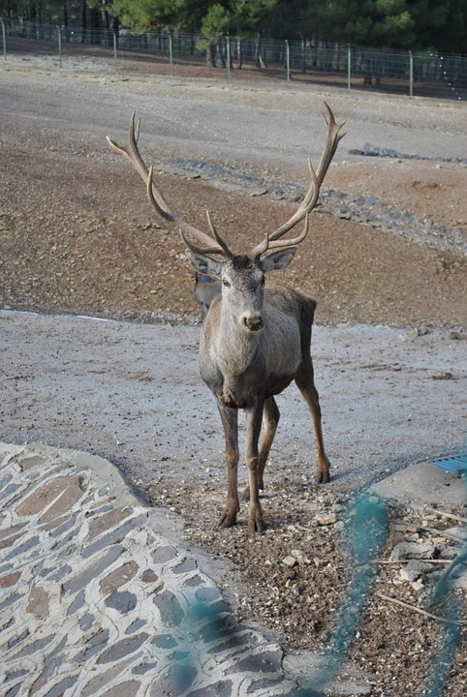
Интересные факты
На голове благородных оленей растут рога с многочисленными отростками, образующие в большинстве случаев своеобразную «корону». В настоящее время известно о 15-ти подвидах, входящих в вид «Благородный олень».
Все существующие подвиды имеют заметные отличия в размерах. Имеются подвиды, вес которых достигает 300 килограммов при длине тела порядка 2-х с половиной метров, а имеются подвиды, весом не больше сотни килограммов и длиной тела не более 2-х метров, а то и меньше.
Злаковые культуры играют огромную роль в постоянном рационе питания практически всех представителей данного семейства. Если по каким-то причинам для оленей не хватает кормовой базы, то олени могут перейти на питание побегами хвойных пород деревьев.

